Slide 1



Migrace Pickey.cz
z VPS do Kubernetes
v cloudu
Ondřej Šika & David Slačálek
ondrej@sika.io
@ondrejsika
Posobota, 28. 5. 2022

Slide 2
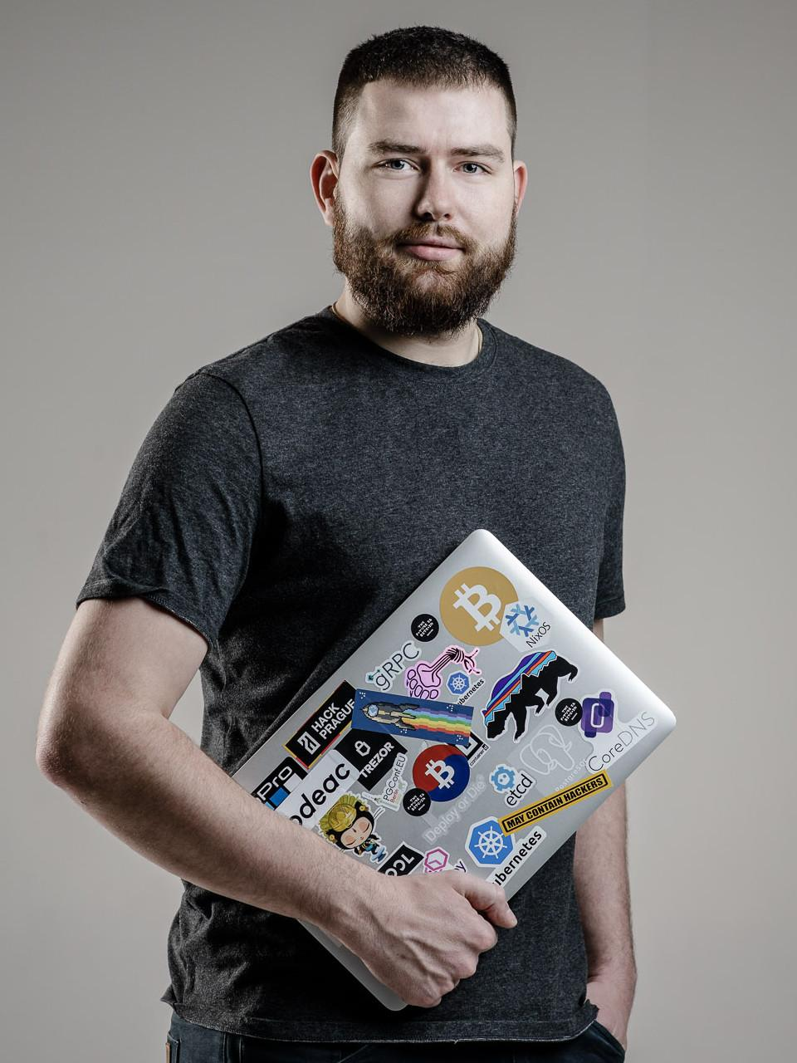
Ondřej Šika
Jsem DevOps lektor, architekt a konzultant z Prahy.
Navrhnu a implementuji Vám na míru DevOps architekturu od verzování v Gitu po provoz v Cloudu.
Dělám populární školení, kde své znalosti předávám tak, abyste si mohli vše udělat sami a bez zbytečných přešlapů a slepých cest.

Slide 3
Vypsané termíny školení
Kubernetes (Praha & Online) 30.-31.2022, 15 900 CZK
Cloudflare (Praha & Online) 1.6.2022, 8 900 CZK
Terraform (Praha & Online) 2.6.2022, 8 900 CZK
Úvod do Go (Golang) (Praha & Online) 6.-7.6.2022, 15 900 CZK

Slide 4
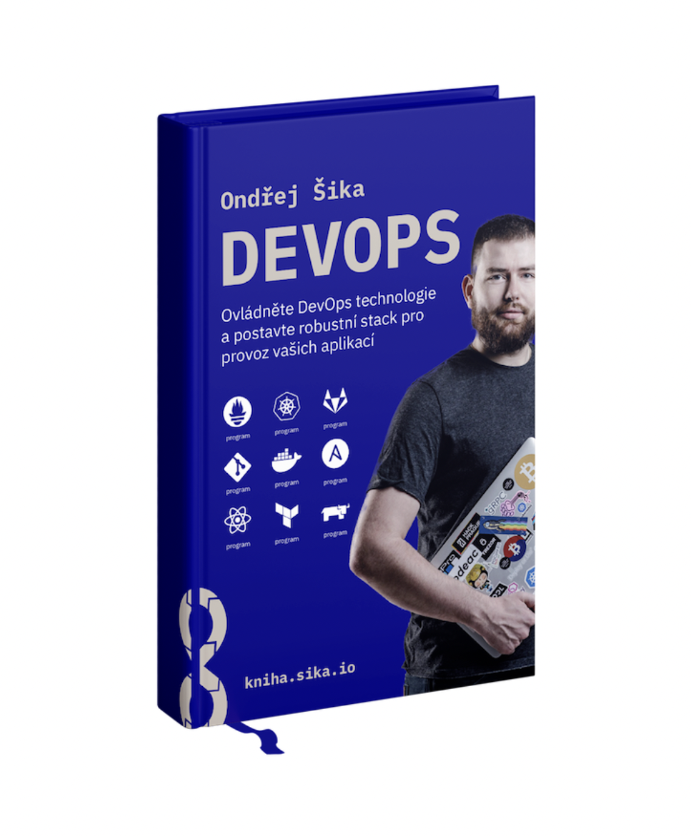
Píšu knihu o DevOps
kniha.sika.io

Slide 5
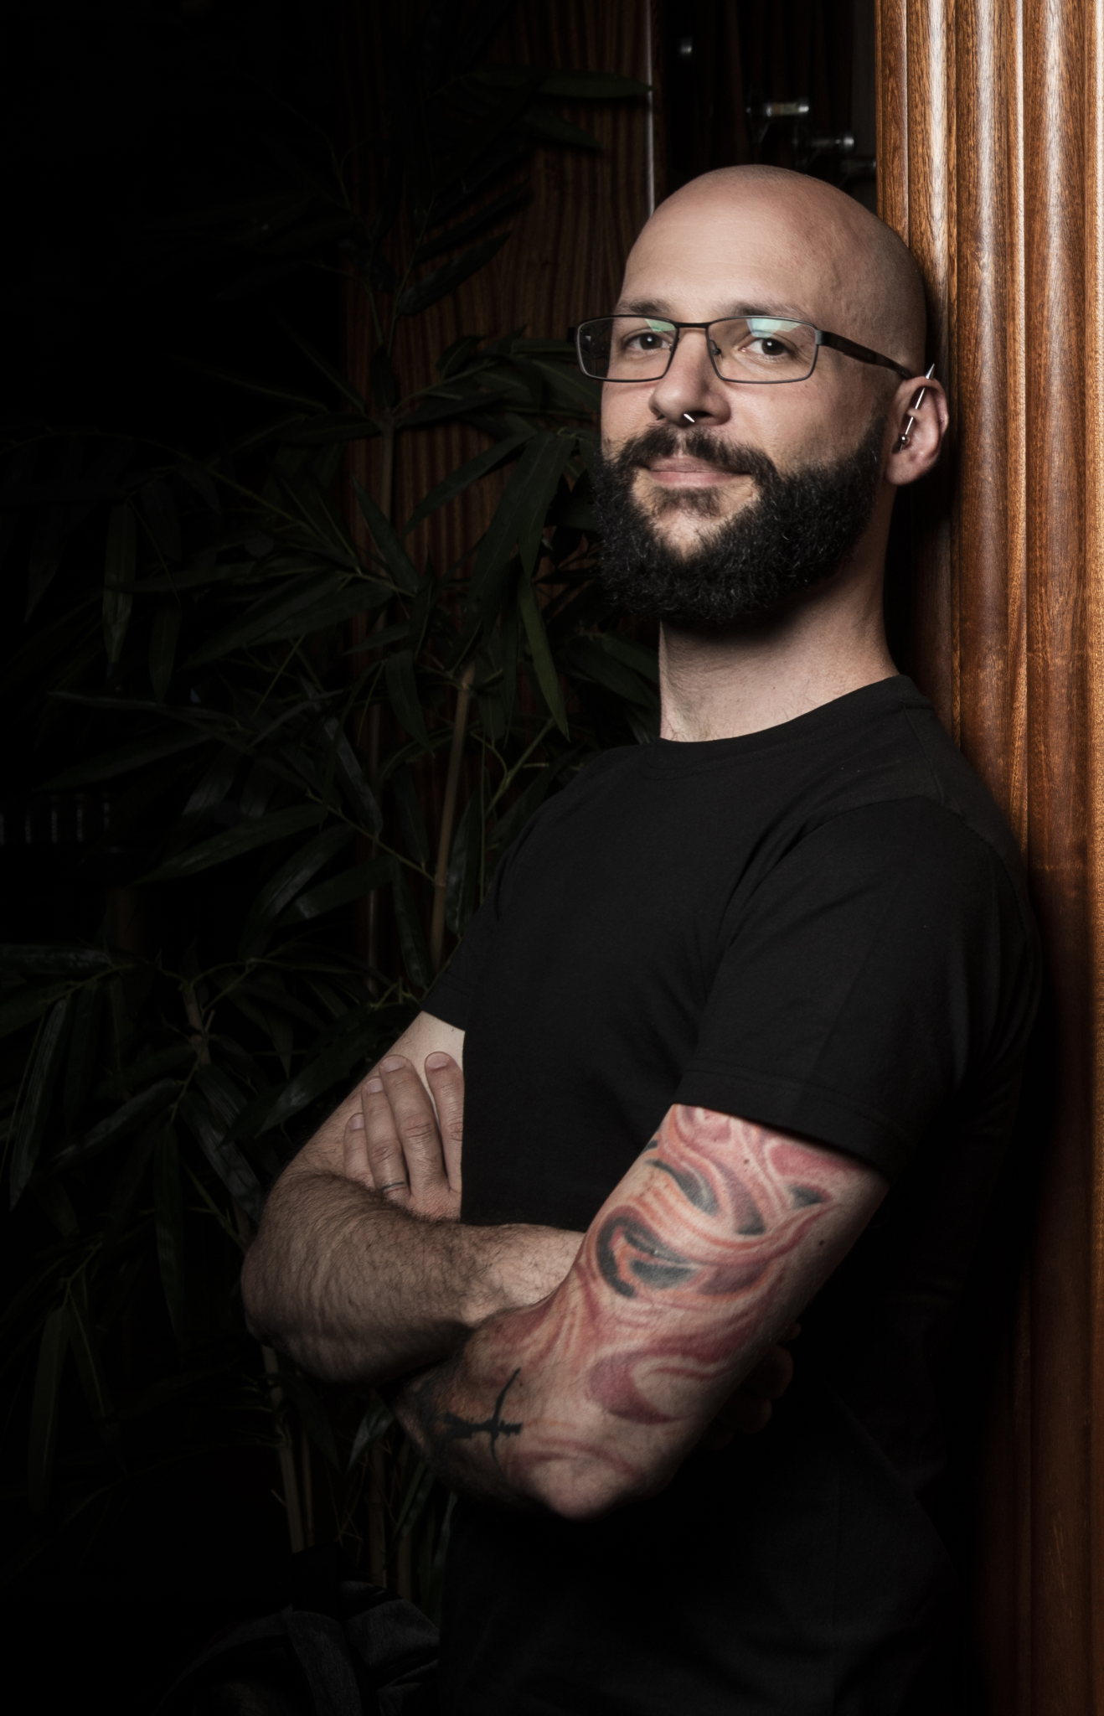
David Slačálek
Jsem backend vývojář.
Mám trému.
S kamarádkou Denisou Hrubešovou jsme založili Pickey.cz.

Slide 6
Pickey.cz
Platforma pro monetizaci digitálního obsahu.
Tvůrce digitálního obsahu se soustředí pouze na produkci a promo, veškeré technikálie zajišťuje Pickey.
Notes:
PLATFORMA - (s prvky sociální sítě na podporu budování komunity)
TECHNIKALIE - zabezpečený úložný prostor multimédií, rozesílání newsletterů, rss kanál pro podcastery, platební brána, vystavování podkladů pro účetnictví soon
TODO ?

Slide 7
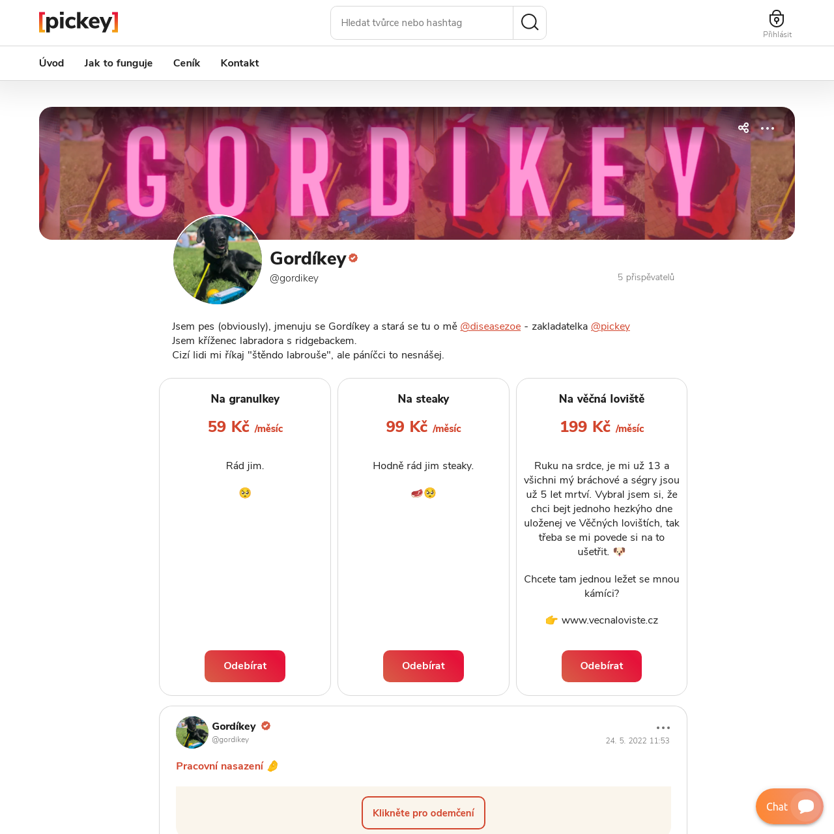

Slide 8
Problém
Notes:
DAVID

Slide 9
Problém
Spolehlivost / Dostupnost
Zero time deployment
Škálovatelnost
Udržitelnost & technologický dluh
Notes:
DAVID

Slide 10
Spolehlivost / Dostupnost
Nepříjemné výpadky poskytovatel VPS
Chyběla jednodnoduchá možnost HA řešení
Notes:
DAVID
Mozna sme se trefili do spatneho obdobi
Ddos
Infrastruktura
dostupnost nebyla 99.99% jak inzeroval
99.99% - 52m 35s

Slide 11
Zero time deployment
Současná migrace probíhá pomocí RSYNC
Dočasně nekonzistentní kód na serveru (v průběhu nasazování)
Deploy v noci (v době malé návštěvnosti)
Žádná graceful termination long term jobů
Notes:
DAVID

Slide 12
Škálovatelnost
Očekávaný růst
Škálování s výpadkem (nutný restart VM)
Možnost autoscalingu (v budoucnu)
Notes:
DAVID
menit konfiguraci = server vypnout a zapnout => vypadek
Radi bychom se pripravili na moznost pridavani zdroju co nejhladceji, ne proklikavanim se UI na webu, a az bude hrozit ze spadnem, ne pote co spadnem

Slide 13
Udržitelnost & technologický dluh
Příprava platformy na růst teamu
Použití standardních technologií a přístupů (Kubernetes, …)
Docker Compose pro lokální vývoj
Jednodušší onboarding
Notes:
DAVID
Frontendaci musi instalovat a konfigurovat php, databazi, pripadne server (ikdyz s tim si laravel umi poradit), takto jsou ready2go (za predpokladu ze si nemusi instalovat docker, pripadne wsl2)

Slide 14
Řešení
Notes:
ONDREJ

Slide 15
Řešení
Přesunout Pickey.cz do Kubernetes v Cloudu
Notes:
ONDREJ

Slide 16
O čem to dnes bude
Technologický stack
Původní stav
Nový stack
Změny v aplikaci
Změny v deploymentu
Fuckupy
Výsledek
Notes:
ONDREJ

Slide 17
Technologický stack
Notes:
DAVID

Slide 18
Technologický stack
Backend
PHP 8 + Laravel
Frontend
Vue.js + Nuxt
Data
Postgres
Složka s uploads
Notes:
DAVID TODO?

Slide 19
Technologický stack
3rd party services
MailGun
Mux
Pusher
GP Webpay
Notes:
DAVID

Slide 20
O čem to dnes bude
Technologický stack
Původní stav
Nový stack
Změny v aplikaci
Změny v deploymentu
Fuckupy
Výsledek

Slide 21
Původní stav
Notes:
DAVID

Slide 22
Původní stav
2x VPS ON na Wedosu
Produkce + Dev prostředí na vlastním VM
Vše instalované ručně na servery
CD pomocí Bitbucket Pipelines
Databáze (Postgres) na stejném VM jako PHP
Uploads ve složce na VM
Notes:
DAVID

Slide 23
Proč na VPS bez fancy DevOps shitu?
MVP!
Launch ASAP
Žádná znalost Dockeru, Kubernetes, Cloudu
Engineering team: pouze David
Cena
Notes:
DAVID
Odpoved je prozaicka - Protoze jsem to neumel. Vedel sem ze nastane cas kdy bude potreba se presunout do cloudu ale narozdil od nej jsem si VPS vicemene umel nakonfigurovat sam takze se mi problem pro danou chvili podarilo vyresit jeho odsunutim
navic VPS reseni bylo podstatne levnejsi, coz se do zacatku taky hodi

Slide 24
O čem to dnes bude
Technologický stack
Původní stav
Nový stack
Změny v aplikaci
Změny v deploymentu
Fuckupy
Výsledek

Slide 25
Nový stack

Slide 26
Nový stack
Cloud: Digital Ocean
Docker + Kubernetes
IaC: Terraform
Managed Postgres, S3
Gitlab + Gitlab CI
Cloudflare
Tergum

Slide 27
Cloud: Digital Ocean

Slide 28
Cloud: Digital Ocean
Jednoduchý na ovládání (i Terraformem)
Cena: Levnější než AWS
Poskytuje vše, co potřebujeme
Managed Kubernetes, LoadBalancing
Managed Postgres (+Redis)
S3

Slide 29
Docker + Kubernetes

Slide 30
Docker + Kubernetes
Standard, co se týká provozu aplikací
Není důvod použít nic jiného ;)
Build in škálování, HA
Managed Kubernetes
Oddělené Dev & Prod clustery
Dev + build: 2x 2CPU, 4RAM
Prod: 2x 4CPU, 8RAM

Slide 31
IaC: Terraform

Slide 32
Co je IaC?
Infrastructure as code (IaC) je způsob, jakým spravovat veřejné i privátní cloudy pomocí deklarativně definovaných konfiguračních souborů, které používají nástroje pro správu infrastruktury jako zdroj pravdy.

Slide 33
IaC: Terraform
Chceme spravovat infrastrukturu formou kódu
Jednodušší
Bezpečnější
Udržitelnější
Terraform
Nejrozšířenější nástroj pro IaC

Slide 34
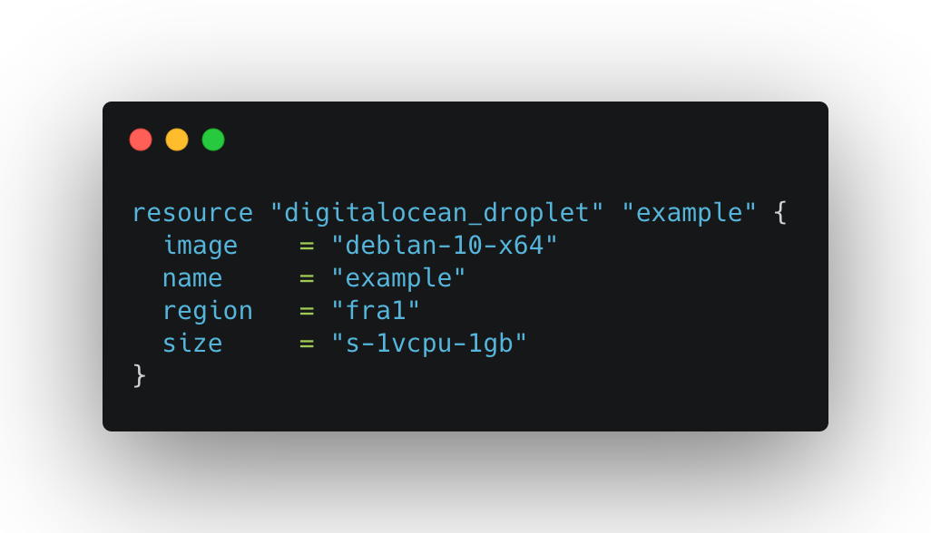
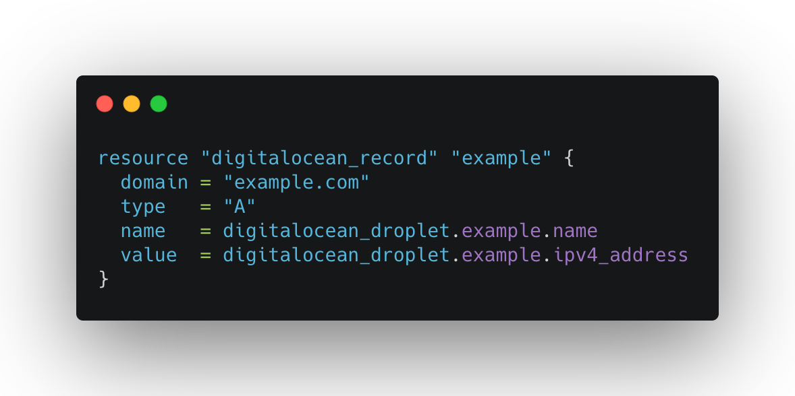

Slide 35
DB: Managed Postgres

Slide 36
DB: Managed Postgres
Nechceme se starat o databázový server
Někdo jiný to umí mnohem lépe
Oddělené DB servery
Dev: 1CPU, 1RAM
Prod: 1CPU, 2RAM
Backup resi DO i my (Tergum)

Slide 37
S3

Slide 38
S3
Ukládání dat v S3 (v DigitalOceanu je to spaces)
Kubernetes neumožňuje ukládání uploads ve složce
Škálování
Možnost servírovat statické soubory mimo aplikaci

Slide 39
Gitlab a Gitlab CI

Slide 40
Gitlab + Gitlab CI
Gitlab (gitlab.com)
Potřebujeme rozumnou DevOps platformu (na místo Bitbucketu)
Podpora ukládání Terraform state
Gitlab CI
Docker (Kaniko) buildy + nasazování do Kubernetes
Deploy infrastruktury ( ještě nemáme :/ )

Slide 41
Cloudflare

Slide 42
Cloudflare
Při migraci jsme se rozhodli přejít s DNS ke Cloudflare
Jednoduchá správa pomocí Terraformu
Stabilní DNS provider (pryč z Wedosu a z Česka)
DDoS ochrana, CDN, …
Zdarma

Slide 43
Tergum

Slide 44
Tergum (declarative backup tool)
github.com/sikalabs/tergum
Deklarativní backup tool
Běží v Kubernetes
Backend je S3

Slide 45
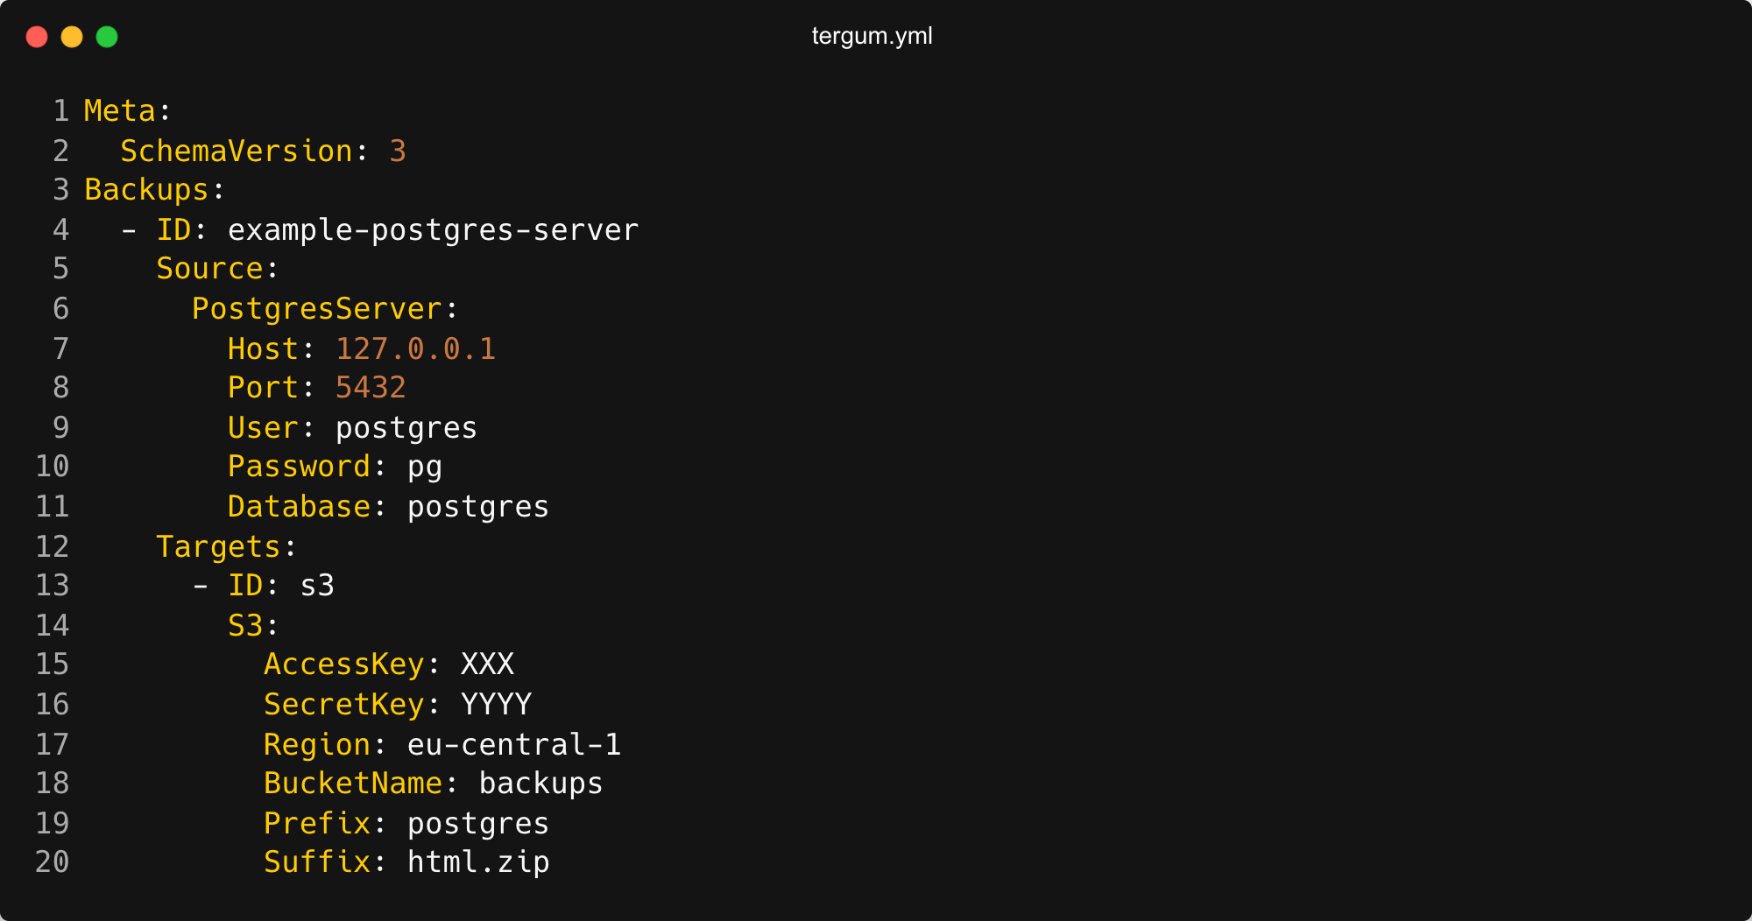
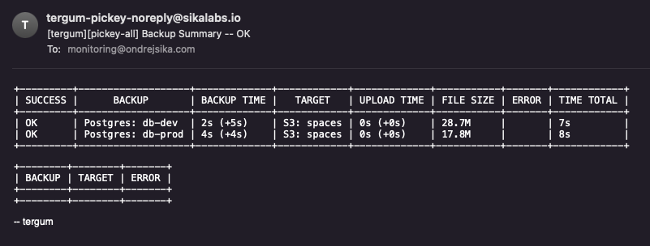

Slide 46
O čem to dnes bude
Technologický stack
Původní stav
Nový stack
Změny v aplikaci
Změny v deploymentu
Fuckupy
Výsledek

Slide 47
Změny v aplikaci
Notes:
DAVID

Slide 48
Změny v aplikaci
Soubory z FS do S3
Sessions v DB / Redisu
Cache do Redisu
Optimalizace SQL
Notes:
DAVID

Slide 49
Soubory z FS do S3
Uživatelské soubory
Temp
Automaticky aktualizované soubory
Intervention/image orientate!
Konfigurovatelné v .env pro lokální vývoj
Notes:
DAVID
TEMP - kdyz uzivatel nahrava nejaky soubor, v dalsim kroku k nemu doplnuje metadata, pak teprv ho ulozi
AUTO - soubory ktery si periodicky stahujete odnekud jinud (seznam bankovnich kodu)
INTERVENTION - ukazalo se ze z s3 neni mozne nacist exif data, ktery jsou potreba pro srovnani orientace fotek. Resim to nahranim fotky zpet do instance aplikace, fotku otocim a vratim zpet - pokud znate lepsi reseni, sem s nim

Slide 50
Sessions v DB
Je nutné ukládat session na místo, odkud budou přístupné pro všechny instance aplikace
Nemáme jednu instanci ani sdílený FS mezi instancemi
Notes:
DAVID

Slide 51
Cache do Redisu
V Kubernetes není sdílený FS pro rychou cache
Cache chceme k aplikaci připojit jako backing service (viz 12factor apps)
Redis je ideální NoSQL DB / cache
Notes:
DAVID

Slide 52

Notes:
OND

Slide 53
Optimalizace SQL
Databáze nemá nulovou latenci
Neoptimalizované dotazy se velmi znatelně projeví
Notes:
OND

Slide 54
O čem to dnes bude
Technologický stack
Původní stav
Nový stack
Změny v aplikaci
Změny v deploymentu
Fuckupy
Výsledek

Slide 55
Změny v deploymentu

Slide 56
Změny v deploymentu
Docker
Kubernetes
Bitbucket Pipelines do Gitlab CI
Správa konfigurace & secrets

Slide 57
Docker

Slide 58
Docker
Optimalizace buildu v Dockeru
Optimalizace vrstev v Docker images (caches)
Nutné pochopení, jak a co při build procesu funguje
Frontend: Build 2 images (dev & prod)
Build Docker Image bez Dockeru - Kaniko

Slide 59
Kubernetes

Slide 60
Kubernetes
Deployment aplikace je rozdělen do nasazení tří Helm balíčků:
pickey-data
pickey-api (PHP backend)
pickey-app (Nuxt.js frontend)

Slide 61
Kubernetes: pickey-data
Nasazení Redisu pro queue a cache
Oddělený balíček, aby při celkové preinstalaci aplikace (helm uninstall) instance Redisu zůstala

Slide 62
Kubernetes: pickey-api
Obsahuje
Deployment PHP backendu (2 instance)
Deployment workeru na zpracovávání fronty jobu (horizon)
Cronjob (task scheduler) … TODO

Slide 63
Kubernetes: pickey-app
Obsahuje
Deployment frontend JS aplikace (2 instance)
SSR: Node.js server pro render prvního dotazu na stránku

Slide 64
Z Bitbucket Pipelines
do Gitlab CI

Slide 65
Z Bitbucket Pipelines do Gitlab CI
Přepis kompletně znova
Dříve deployment probíhal jako upload PHP souboru pomocí RSYNC
Gitlab CI běží v dev Kubernetes clusteru
Kaniko build + Helm install
Gitlab CI má nativní podporu pro Docker & Kubernetes

Slide 66
O čem to dnes bude
Technologický stack
Původní stav
Nový stack
Změny v aplikaci
Změny v deploymentu
Fuckupy
Výsledek

Slide 67
Fuckupy

Slide 68
Fuckupy
Platební brána
Velikost Redis PVC
Build Nuxt.js bez ENV
Výpadek DB
Časový odhad

Slide 69
Platební brána: špatná konfigurace
Číslo není string - špatná expanze velkého integeru do stringu (helm)
Platební brána špatnou konfiguraci akceptovala
Neseděly podpisy při validaci transakcí

Slide 70
Velikost Redis PVC
Neodhadli jsme, kolik místa potřebuje Redis pro uložení fronty jobu
Shodili jsme redis, a rozbila se fronta tasku - některé emailové notifikace jsme poslali 8x 🤦
Oprava byla jednoduchá, zvětšili jsme PVC (+ nasadíme monitoring)
Notes:
OND

Slide 71
Build Nuxt.js aplikace vyžaduje ENV
Na produkci nám po nasazení nefungovalo Google Analytics
Nuxt.js potřebuje při buildu aplikace konfiguraci 🤦
To znamená, že Docker image musí obsahovat při buildu konfiguraci, což je antipattern 🤦
Pokud víte, jak to vyřešit, rádi se přiučíme 🙏
Notes:
OND

Slide 72
Výpadek DB
Obrovské množství sekvenčních scanů
8 000 000 000 row reads
=> velká CPU zátěž
Notes:
DAVID

Slide 73
Eloquent - polymorfní relace
//PHP: Global scope - zpracovaná média příspěvku
$builder->whereHas('detail', function (Builder $builder) {
$builder->where('has_media_processed', '=', true);
});
--SQL: redundant query
SELECT DISTINCT "detail_type" FROM "posts";
$builder->whereRaw(<<<SQL
posts.detail_id = (
case
when posts.detail_type = 'photo'
then (select id from detail_photos where has_media_processed = true and id = posts.detail_id)
when posts.detail_type = 'video'
then (select id from detail_videos where has_media_processed = true and id = posts.detail_id)
when posts.detail_type = 'text'
then (select id from detail_texts where has_media_processed = true and id = posts.detail_id)
when posts.detail_type = 'poll'
then (select id from detail_polls where has_media_processed = true and id = posts.detail_id)
when posts.detail_type = 'live'
then (select id from detail_livestreams where has_media_processed = true and id = posts.detail_id)
end
)
SQL);
Notes:
Příspěvek u jehož detailu bylo dokončené traskódování videa / transformace obrázků

Slide 74
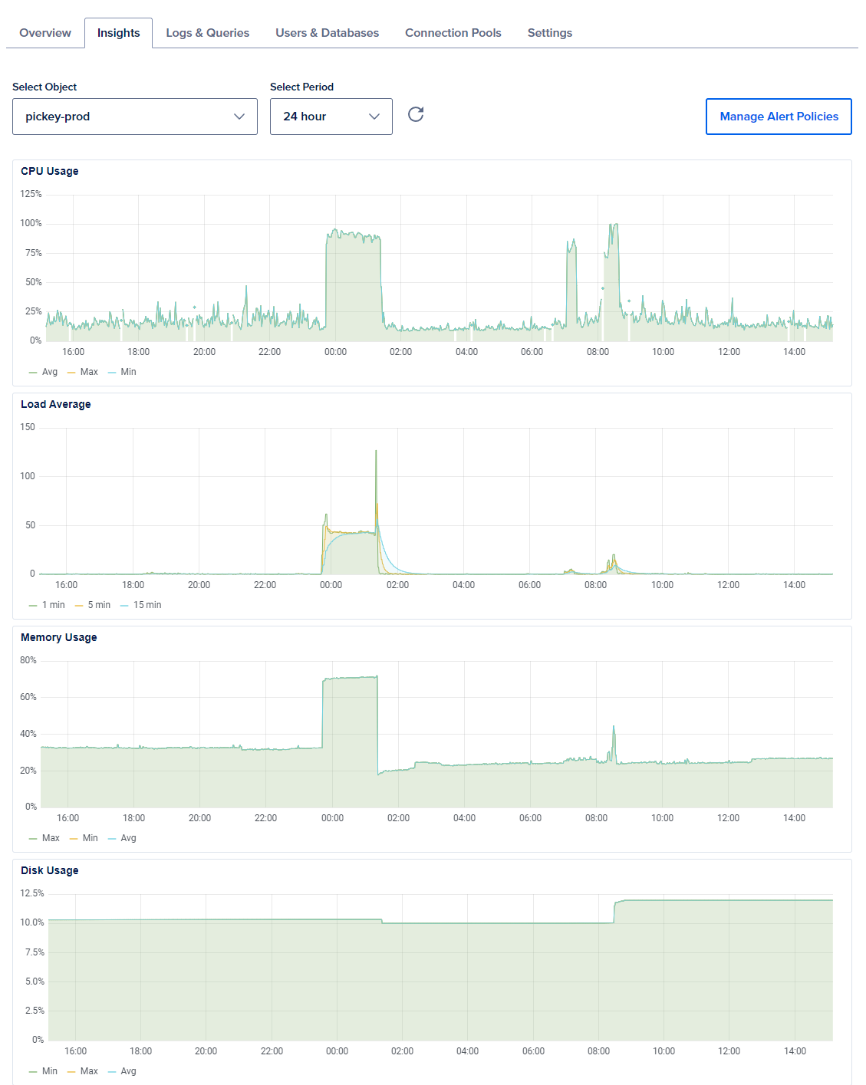
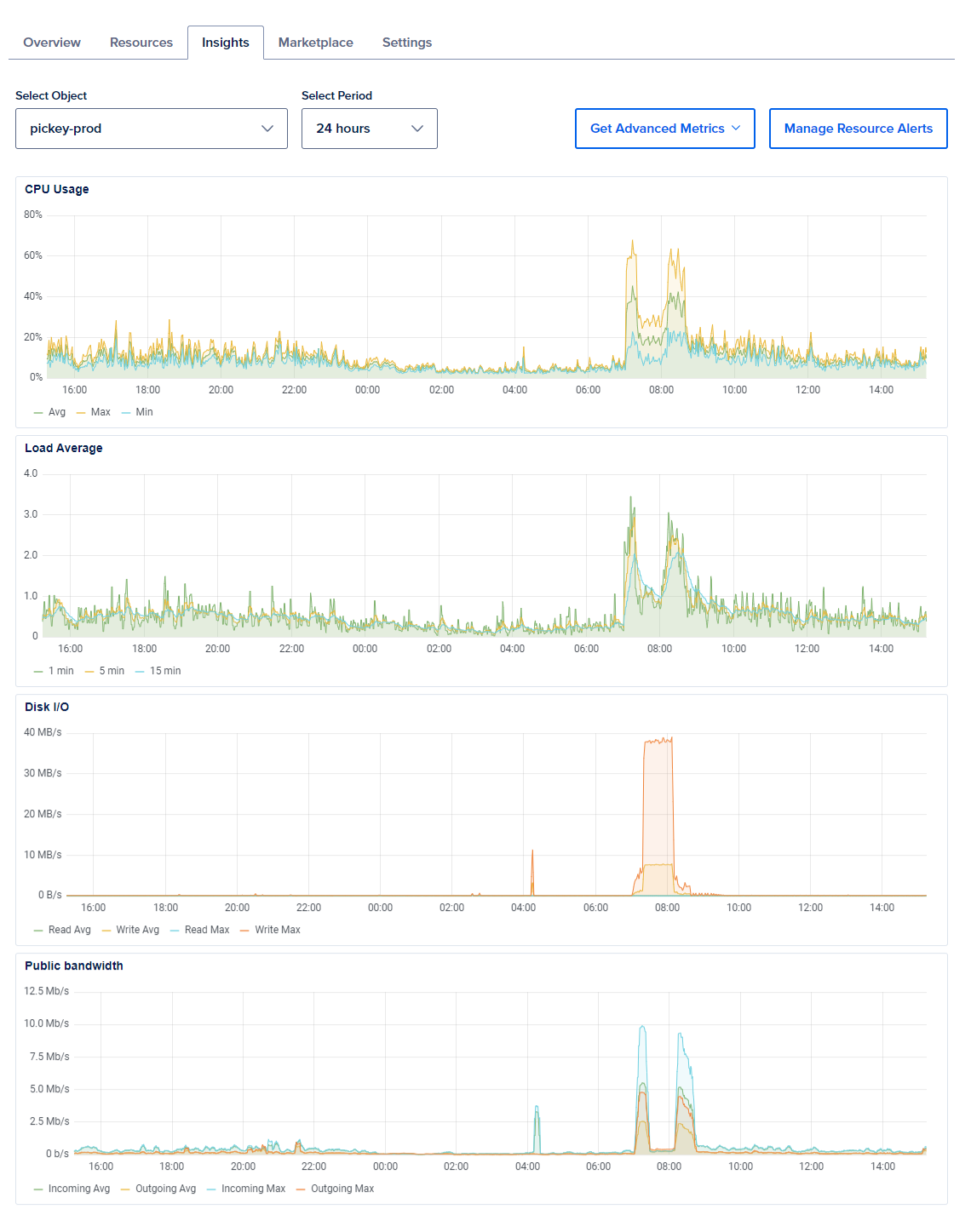
Database
insights
Kubernetes insights
Redis
Výpadek DB
Redis

Slide 75
Časový odhad & Learning new shit
Z plánovaných cca 2 dnů bylo asi 6+ (překročení plánu o 300%)
Engineering team (David) & operations team (opět David) se musí naučit:
Docker
Kubernetes
Cloud (+ Terraform)
Notes:
OND

Slide 76
O čem to dnes bude
Technologický stack
Původní stav
Nový stack
Změny v aplikaci
Změny v deploymentu
Fuckupy
Výsledek

Slide 77
Výsledek

Slide 78
Shrnutí
Migrace splnila očekávání (krom časové náročnosti)
Škálovatelné HA řešení
Unifikovaný deployment stack nad Kubernetes
Odstranění velké části technologického dluhu
Jednodušší onboarding vývojářů díky Dockerizaci

Slide 79
… ale
Pomalejší, než na VPS díky latenci k DB
Na VPS nebyla potřeba tolik řešit optimalizace, fungovalo to
Notes:
DAVID TODO

Slide 80
Do budoucna
Optimalizace nejen SQL
Monitoring
GitOps
Notes:
OND

Slide 81
Díky za pozornost

Slide 82
Otázky?

Slide 83
ondrej@sika.io
david@pickey.cz
www.pickey.cz
sika.link/slides

Slide 84
Slides sika.link/slides
What's next?
sika.link/next

